Slide 1

Wyjazd wakacyjny 2025
Kolonie parafialne
z parafii Narodzenia NMP w Komorowie
w Ośrodku Wypoczynkowo-Rekolekcyjnym im. Jana Pawła II w Zakrzowie
11-18 lipca 2025r.

Slide 2
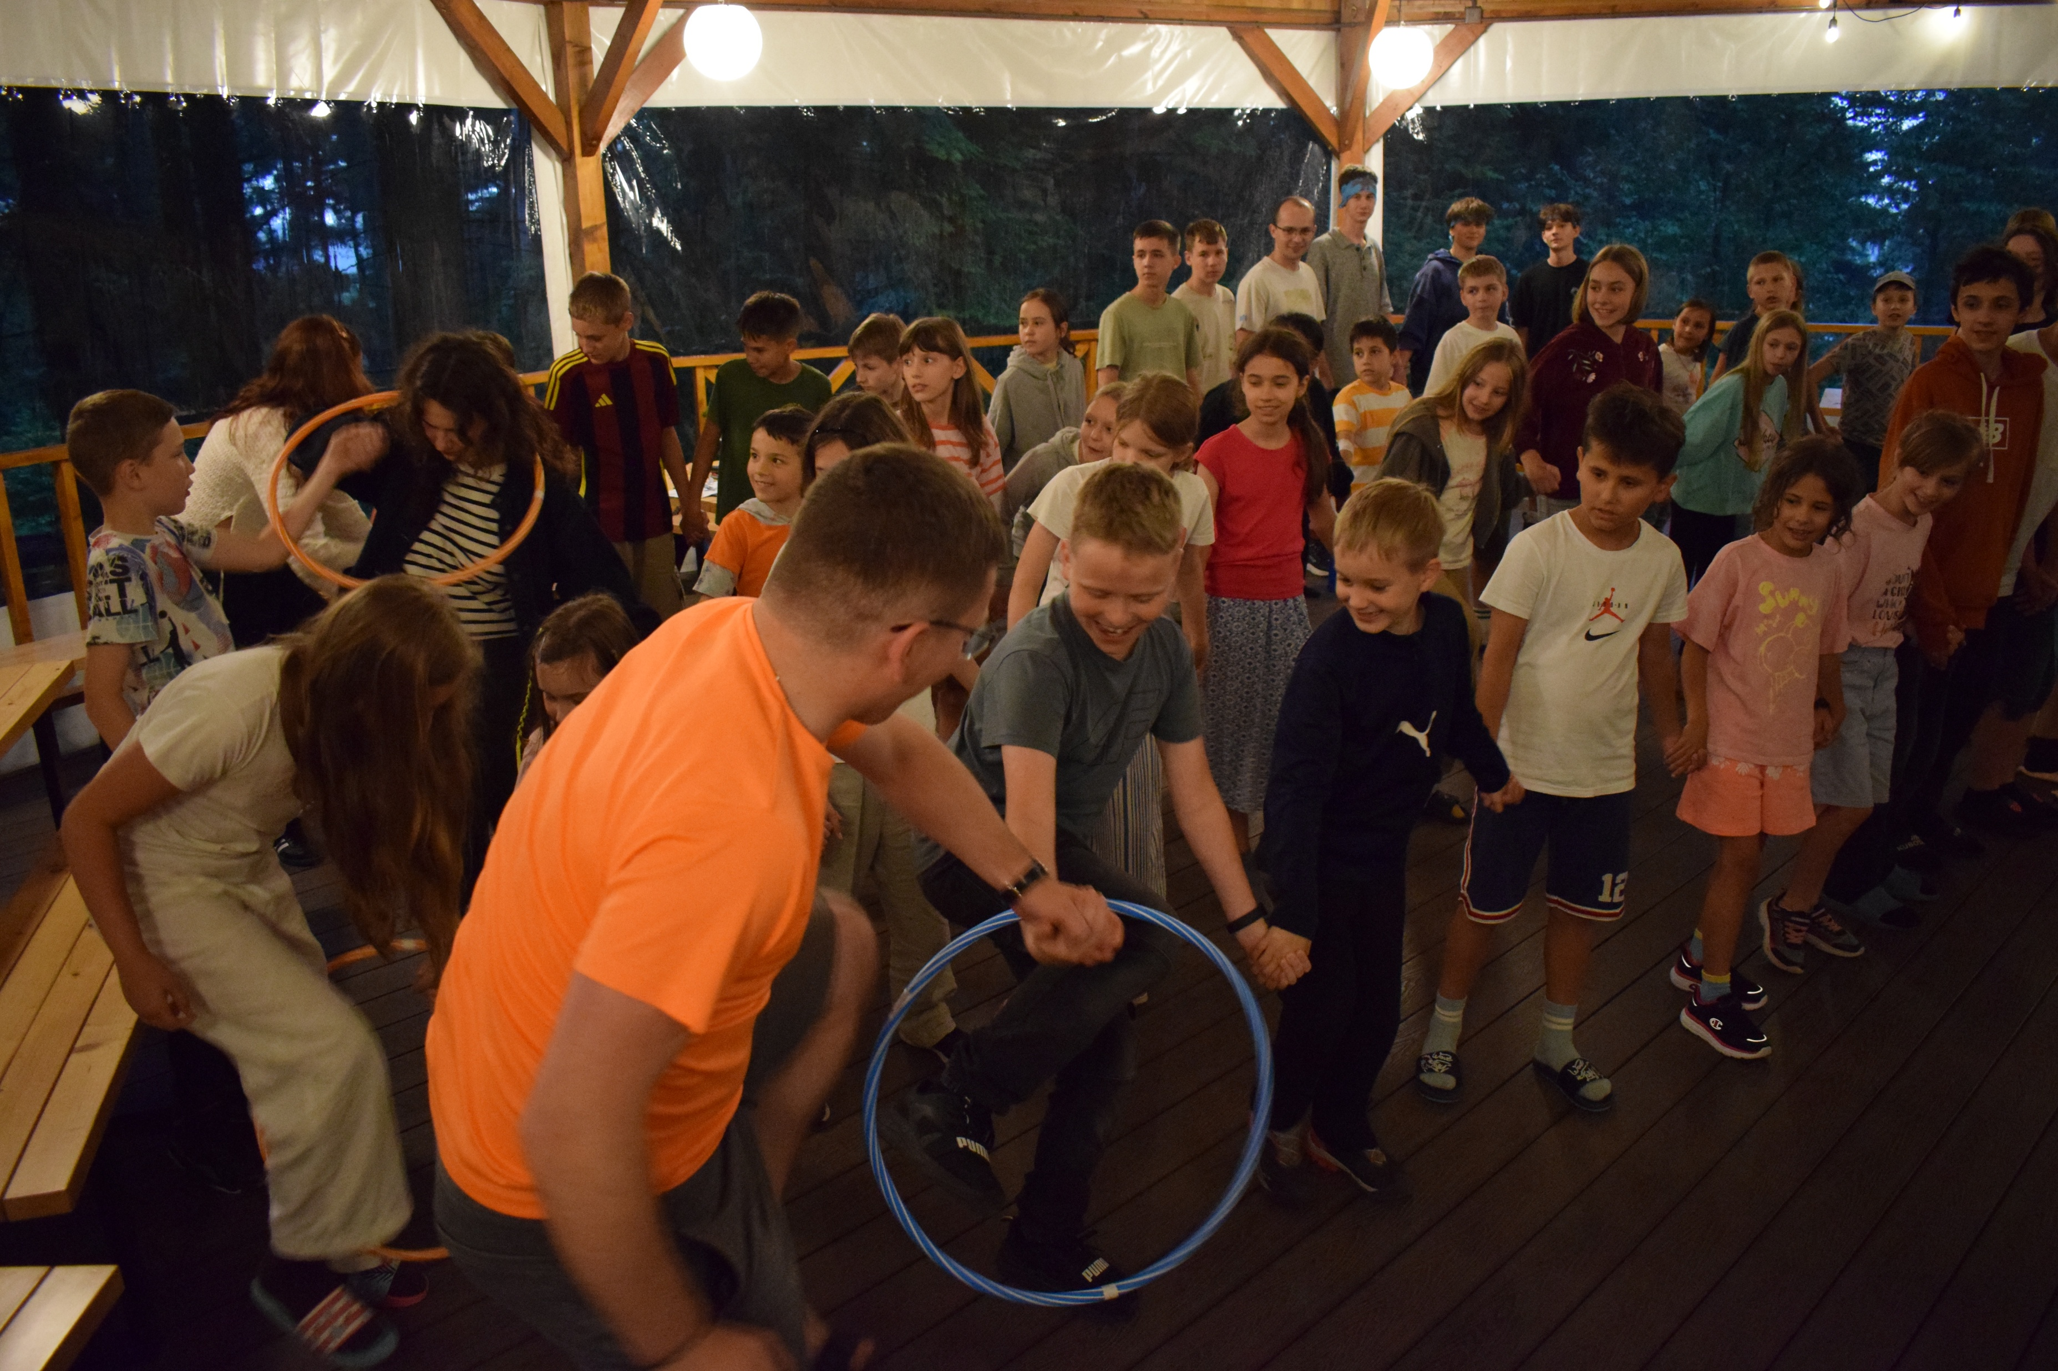
ZABAWY INTEGRACYJNE

Slide 3
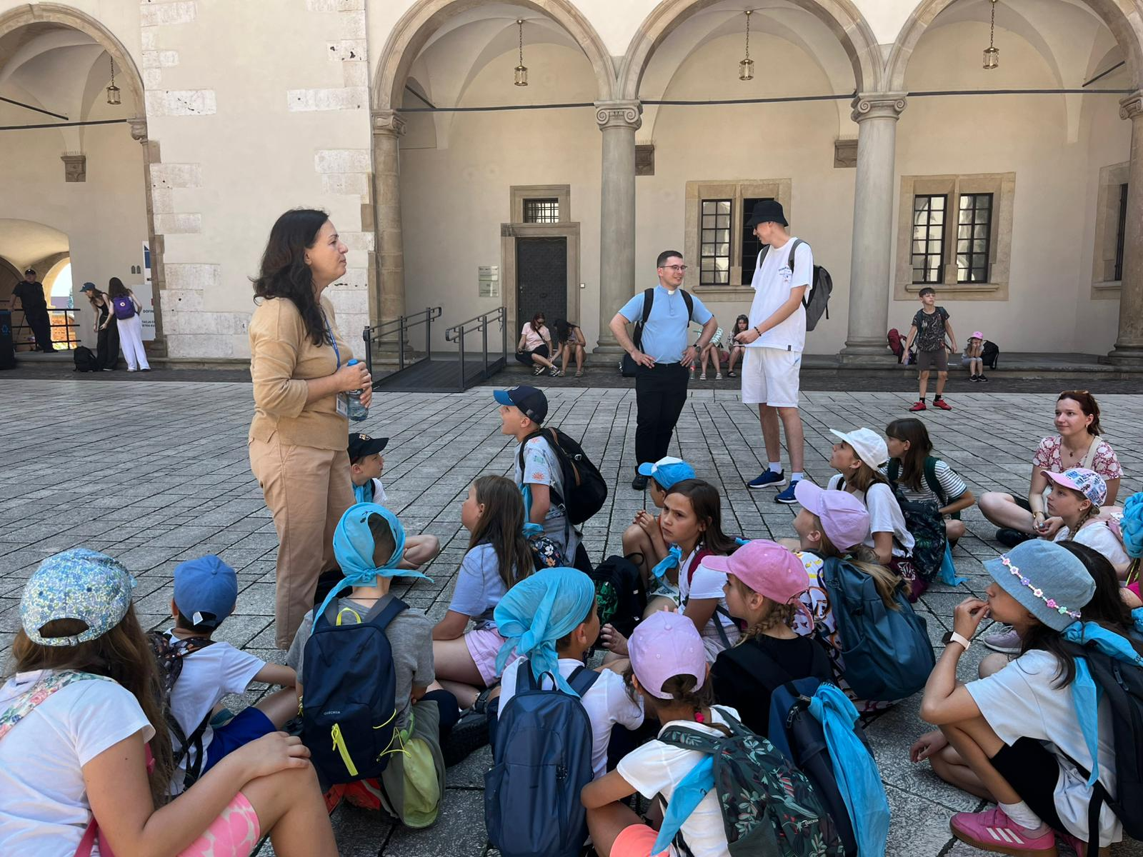
ZWIEDZANIE ZABYTKÓW KULTURY

Slide 4
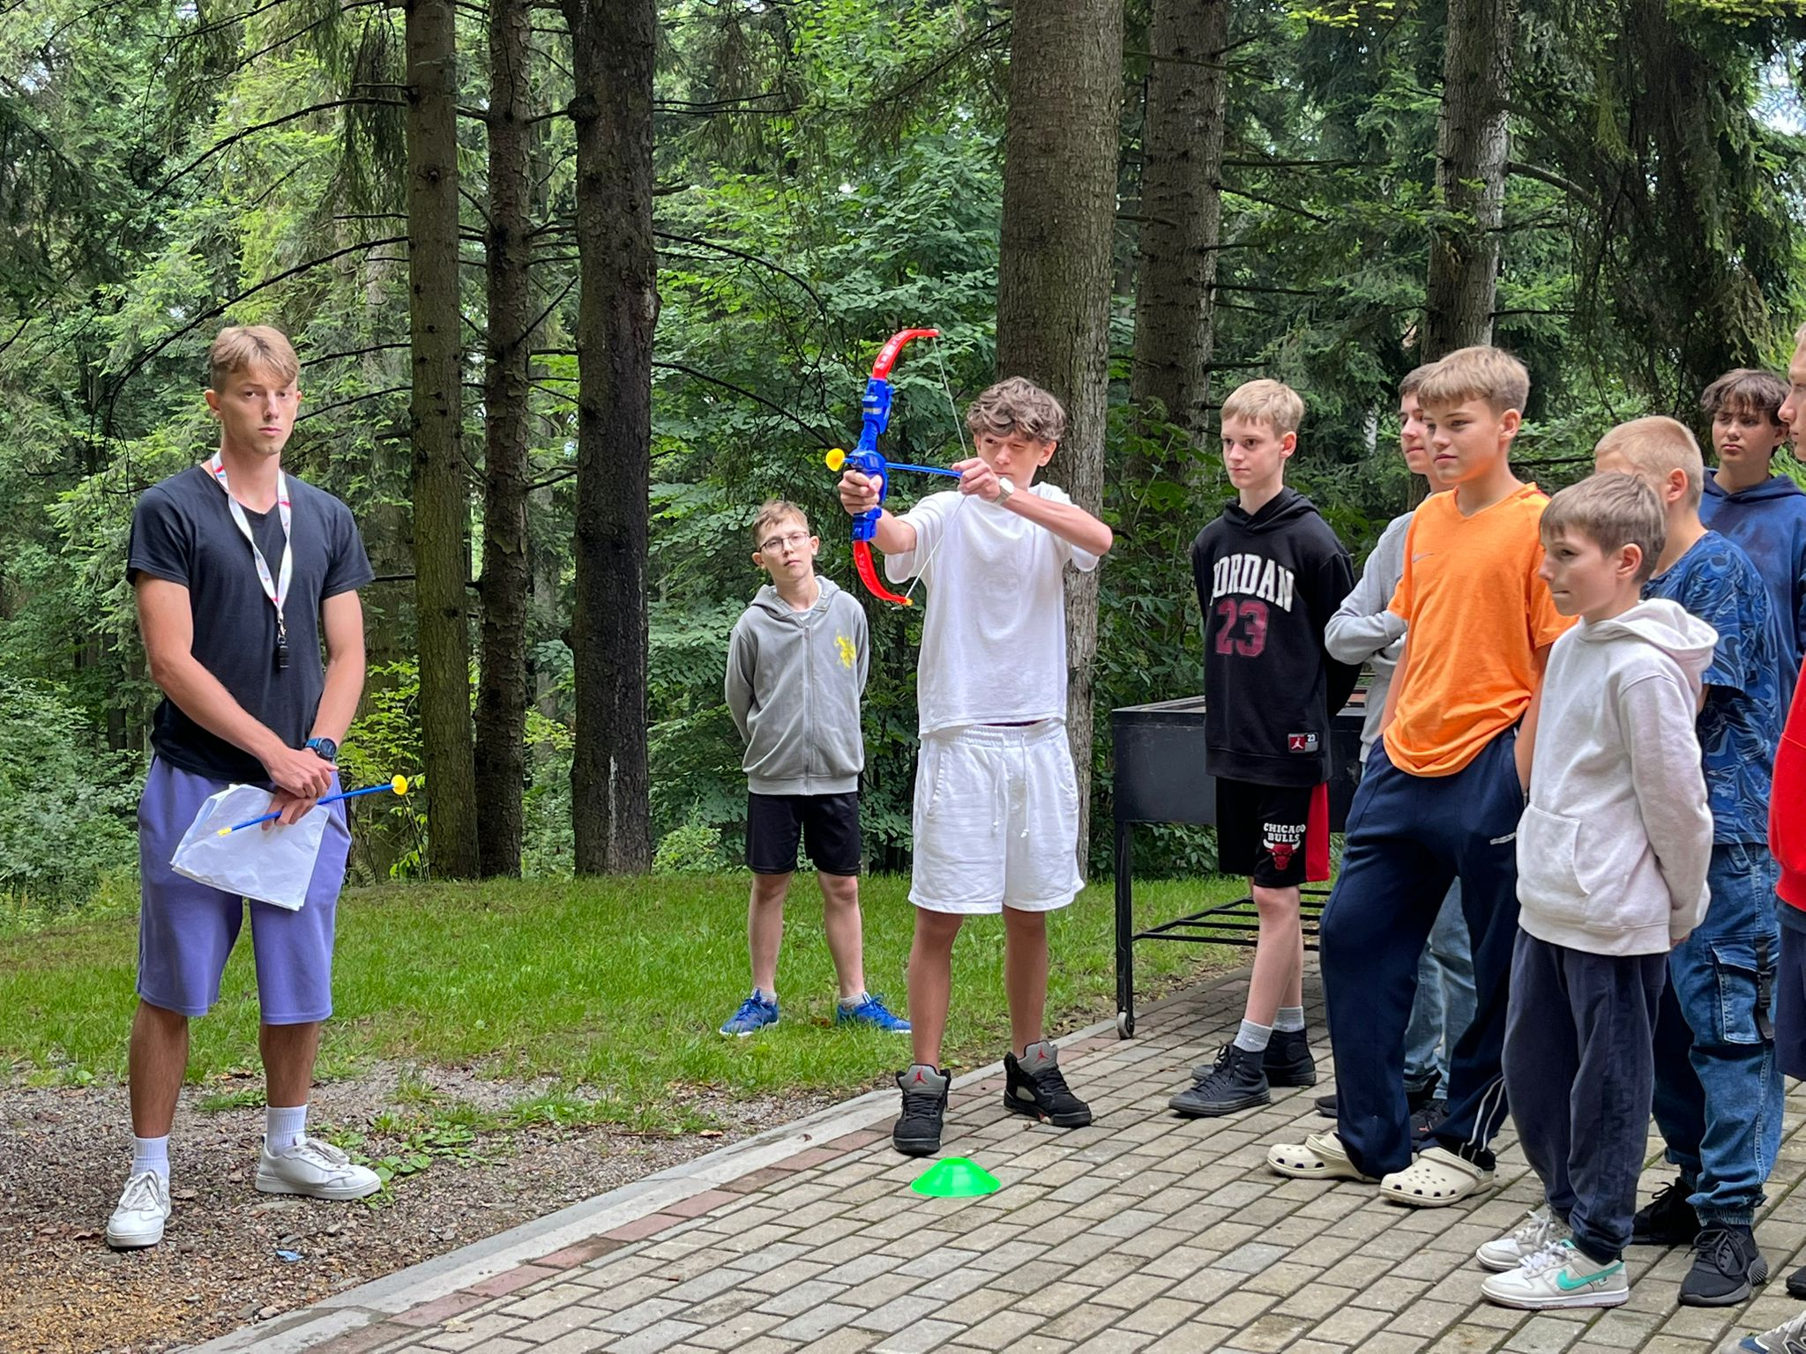
AKTYWNA REKREACJA

Slide 5
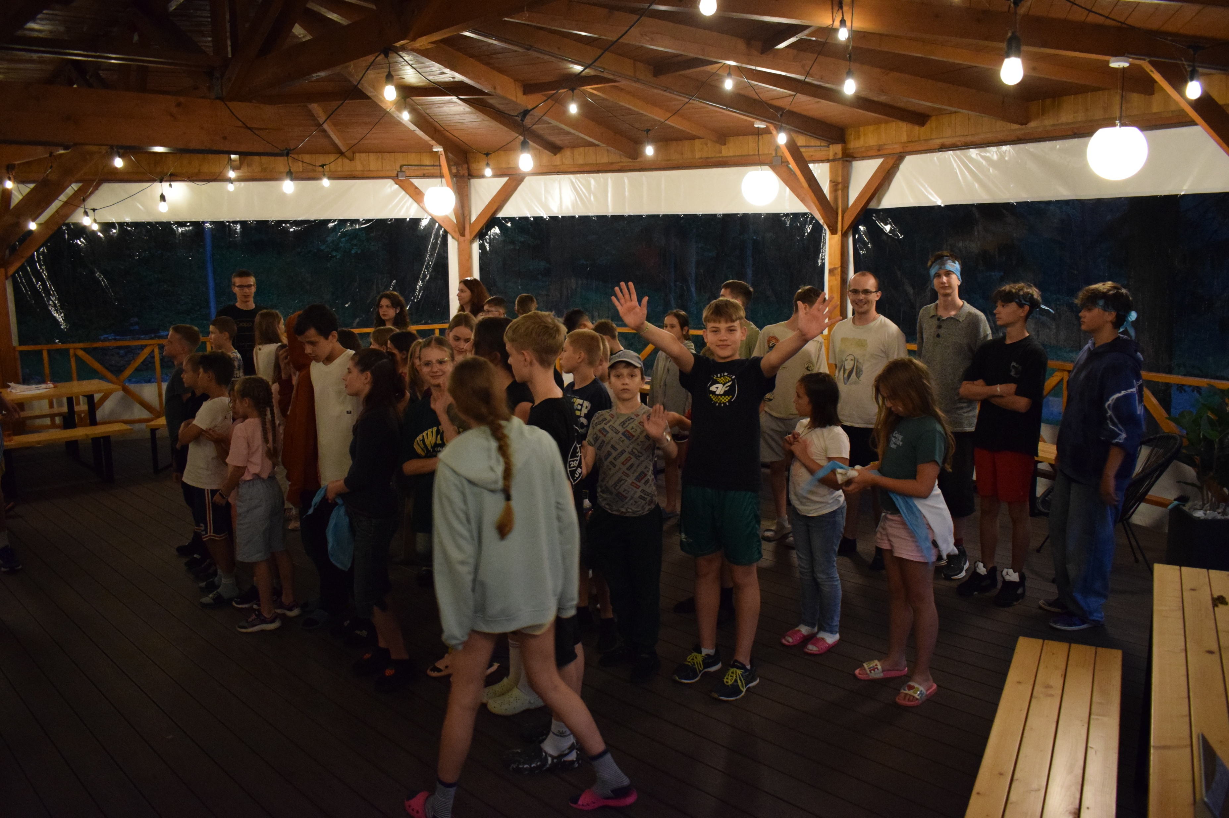
POGODNE WIECZORY

Slide 6
Parafia Rzymskokatolicka
Narodzenia Najświętszej Maryi Panny
w Komorowie

